Slide 1
PERÍODO COMPOSTO POR SUBORDINAÇÃO
Enunciado de sentido completo
Não Tem verbo? Sim
Frase nominal Quantos Verbos Frase verbal
1 verbo 2 ou + verbos
Período Simples Período Composto
(Or. Absoluta)

Slide 2
PERÍODO COMPOSTO POR SUBORDINAÇÃO
por coordenação: orações sintaticamente independentes.
Período composto
por subordinação: orações
sintaticamente dependentes.

Slide 3
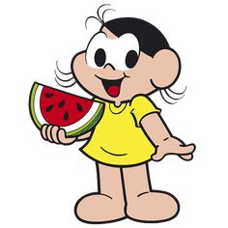
PERÍODO COMPOSTO POR SUBORDINAÇÃO
Período composto por subordinação: a oração exerce função sintática com relação a outras orações, uma vez que se relacionam entre si.
Ex.: É indispensável/ que conquistemos o campeonato.

Slide 4
PERÍODO COMPOSTO POR SUBORDINAÇÃO
Período composto por subordinação:
É importante / que Cascão tome banho.
Or. Principal Or. Subordinada
Não sei / se Cascão é porco.
Or. Principal Or. Subordinada
Tenho certeza / de que ele é sujinho.
Or. Principal Or. Subordinada

Slide 5
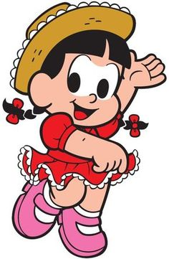
PERÍODO COMPOSTO POR SUBORDINAÇÃO
• As conjunções subordinativas podem ser:
• a. Integrantes (ligam orações subordinadas substantivas): que, se.
Ex.: É preciso que estudemos mais para o vestibular.
• b. Causais (causa): porque, como, que, porquanto, uma vez que.
Ex.: O tambor soa, porque é oco.
• c. Consecutivas (consequência): que.
Ex.: Fazia tanto frio que meus dedos ficaram congelados.

Slide 6
PERÍODO COMPOSTO POR SUBORDINAÇÃO
• As conjunções subordinativas podem ser:
• d. Comparativas (comparação): que, do que, quanto, como, assim como.
Ex.: Canta tão bem quanto uma gralha.
• e. Concessivas (oposição): ainda que, embora, mesmo que, posto que.
Ex.: Foi reprovado, embora tivesse estudado.
• f. Condicionais (condição ou hipótese): se, caso, sem que, salvo se, desde que.
Ex.: Se conhecesse José, não o condenaria.

Slide 7
PERÍODO COMPOSTO POR SUBORDINAÇÃO
• g. Conformativas (conformidade): conforme, como, segundo, consoante.
Ex.: Vim hoje, conforme lhe prometi.
• h. Finais (finalidade): para, para que, a fim de que, que.
Ex.: Estudei para passar no vestibular.
• i. Proporcionais (proporção): à medida que, à proporção que, ao passo que.
Ex.: À medida que escalávamos a montanha, o ar tornava-se mais raro.
• j. Temporais (tempo): quando, enquanto, antes que, depois que, logo que, assim que, que.
Ex.: Iremos à praia quando o dia amanhecer.

Slide 8
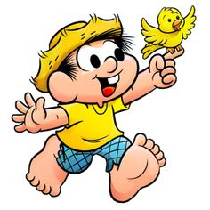
PERÍODO COMPOSTO POR SUBORDINAÇÃO
• Orações Subordinadas Substantivas: exercem função sintática própria de substantivo em relação à oração principal: sujeito, predicativo, objeto direto ou indireto, complemento nominal ou aposto.

Slide 9
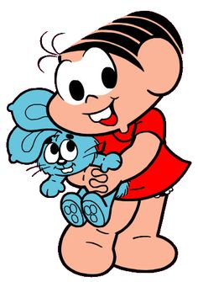
PERÍODO COMPOSTO POR SUBORDINAÇÃO
• Orações Subordinadas Substantivas: são iniciadas pelas conjunções integrantes que ou se.
Ex.: Eu não sabia que esse político era ladrão.

Slide 10
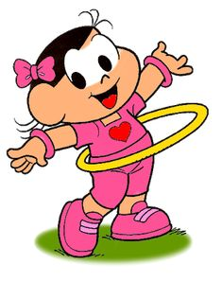
PERÍODO COMPOSTO POR SUBORDINAÇÃO
• Dica: podem ser substituídas por isso/isto/disso.
Ex.: Eu não sabia que esse político era ladrão. (disso)
Ex.: Hoje se anunciou que ele se aposentará. (isso)
Ex.: Avisei-o de que deveria se afastar. (disso)

Slide 11
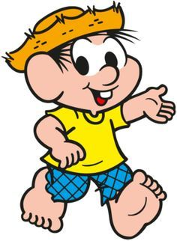
PERÍODO COMPOSTO POR SUBORDINAÇÃO
• 1) Oração subordinada substantiva subjetiva: funciona como sujeito da oração principal, pois este é oracional. O verbo da oração principal sempre estará na terceira pessoa do singular.
Ex.: Hoje se anunciou / que os ministros se aposentarão.
Or. Principal O.S.S.S.

Slide 12
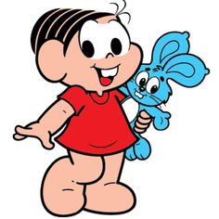
PERÍODO COMPOSTO POR SUBORDINAÇÃO
• Exemplos:
• Foi assim / que o professor ensinou a matéria.
• Não se sabe / se haverá aula.
• Foi dito / que todos ficaram satisfeitos.
• Parece / que o ministro caiu.

Slide 13
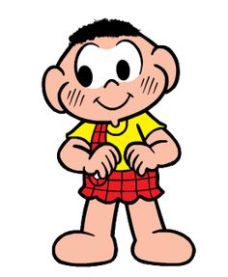
PERÍODO COMPOSTO POR SUBORDINAÇÃO
• 2) Oração subordinada substantiva objetiva direta: funciona como objeto direto da oração principal.
Ex.: Não sabemos / se haverá aula.
Or. Principal O.S.S.O.D.

Slide 14
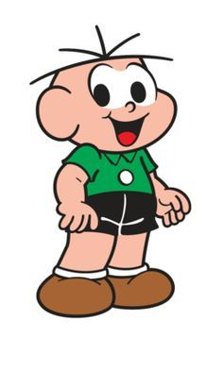
PERÍODO COMPOSTO POR SUBORDINAÇÃO
• Exemplos:
• Esperamos / que você aprenda português.
• Não me diga / que você irá embora.
• Toda mãe deseja / que seu filho seja bem-sucedido.
• O repórter noticiou / que haverá votação amanhã.

Slide 15
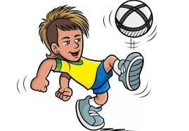
PERÍODO COMPOSTO POR SUBORDINAÇÃO
• 3) Oração subordinada substantiva objetiva indireta: funciona como objeto indireto da oração principal.
Ex.: O professor insiste / em que eu tenho de estudar mais.
Or. Principal O.S.S.O.I.

Slide 16
PERÍODO COMPOSTO POR SUBORDINAÇÃO
• Exemplos:
• Não resisti / a que tu me ajudasses.
• Jamais se esqueça / de que fui eu o mentor do projeto.
• João não se lembrava / de que exercera a função de médico.
• Os médicos precisam / de que todos façam a sua parte.

Slide 17
PERÍODO COMPOSTO POR SUBORDINAÇÃO
• 4) Oração subordinada substantiva predicativa: funciona como predicativo do sujeito da oração principal, que apresenta o verbo de ligação ser/parecer.
Ex.: O certo é / que todos querem a felicidade.
Or. Principal O.S.S.P.

Slide 18
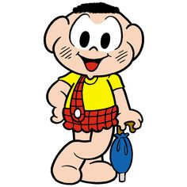
PERÍODO COMPOSTO POR SUBORDINAÇÃO
• Exemplos:
• Minha impressão era / que ela não desistiria tão fácil.
• As mulheres parecem / que são mais felizes neste século.
• A verdade é / que nunca gostaram de mim.
• O anúncio era / que desistira do cargo no exterior.

Slide 19
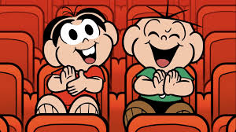
PERÍODO COMPOSTO POR SUBORDINAÇÃO
• 5) Oração subordinada substantiva completiva nominal: funciona como complemento nominal da oração principal, a qual apresenta um nome (substantivo/adjetivo) exigindo um complemento preposicionado.
Ex.: Eu estava receoso / de que se aposentasse.
Or. Principal O.S.S.C.N.

Slide 20
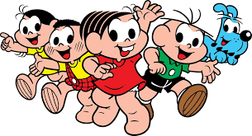
PERÍODO COMPOSTO POR SUBORDINAÇÃO
• Exemplos:
• Eu tinha certeza / de que você desistiria do cargo.
• Não tinha certeza / de que aceitaria meu conselho.
• Fiz menção / a que você tinha passado no vestibular.
• Eu estava ansioso / por que ela voltasse logo.

Slide 21
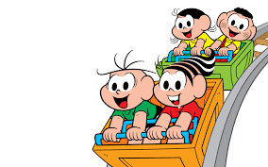
PERÍODO COMPOSTO POR SUBORDINAÇÃO
• 6) Oração subordinada substantiva apositiva: funciona como aposto da oração principal, geralmente separada por dois-pontos, vírgula ou travessão.
Ex.: Hoje o atleta só deseja isto: / que se aposente.
Or. Principal O.S.S.A.

Slide 22
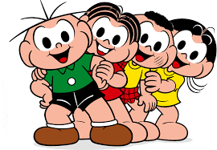
PERÍODO COMPOSTO POR SUBORDINAÇÃO
• Exemplos:
• Eu quero apenas uma coisa: / que aprenda português.
• Tenho um grande sonho: / que passe no vestibular.
• A minha vontade / ― que aprenda português / ― se realizou.

Slide 23
PERÍODO COMPOSTO POR SUBORDINAÇÃO
• Atenção: há orações subordinadas substantivas que não são iniciadas por conjunção, podendo ser iniciadas por pronomes interrogativos (quem, qual, quanto) e advérbios interrogativos (onde, por que, como). São as orações subordinadas substantivas justapostas.

Slide 24
PERÍODO COMPOSTO POR SUBORDINAÇÃO
• Exemplos de subordinadas substantivas justapostas:
• Quem espera / sempre alcança. (O.S.S.S.J)
• O amor é / quando a gente mora um no outro. (O.S.S.P.J.)
• Quero entender / por que as guerras persistem no mundo. (O.S.S.O.D.J.)
• Fui convencido / de como deveria viver. (O.S.S.O.I.J.)

Slide 25
PERÍODO COMPOSTO POR SUBORDINAÇÃO
1) Classifique as orações:
a- Eu sei que ele é corrupto.
b- Todos me avisaram de que ele é um traidor.
c- Parece que ninguém viu o cometa.
d- Tenho certeza de uma coisa: que haverá ENEM em janeiro.
e- Minha vontade era que todos os ladrões fossem presos.
f- Estou convencido de que ele é incompetente.

Slide 26
PERÍODO COMPOSTO POR SUBORDINAÇÃO
1) Classifique as orações:
a- Eu sei que ele é corrupto. (O.S.S.O.D.)
b- Todos me avisaram de que ele é um traidor. (O.S.S.O.I.)
c- Parece que ninguém viu o cometa. (O.S.S.S.)
d- Tenho certeza de uma coisa: que haverá ENEM em janeiro. (O.S.S.A.)
e- Minha vontade era que todos os ladrões fossem presos. (O.S.S.P.)
f- Estou convencido de que ele é incompetente. (O.S.S.C.N.)

Slide 27
PERÍODO COMPOSTO POR SUBORDINAÇÃO
2) (IBFC-2013) Leia as sentenças:
É preciso que ela se encante por mim!
Chegou à conclusão de que saiu no prejuízo.
Assinale abaixo a alternativa que classifica, correta e respectivamente, as orações subordinadas substantivas (O.S.S.) destacadas:
a) ( ) O.S.S. objetiva direta e O.S.S. objetiva indireta.
b) ( ) O.S.S. subjetiva e O.S.S. completiva nominal.
c) ( ) O.S.S. subjetiva e O.S.S. objetiva indireta.
d) ( ) O.S.S. objetiva direta e O.S.S. completiva nominal.

Slide 28
PERÍODO COMPOSTO POR SUBORDINAÇÃO
3) (Advise-2013) Todos os enunciados abaixo correspondem a orações subordinadas substantivas, exceto:
a) ( ) Espero sinceramente isto: que vocês não faltem mais.
b) ( ) Desejo que ela volte.
c) ( ) Gostaria de que todos me apoiassem.
d) ( ) Tenho medo de que esses assessores me traiam.
e) ( ) Os jogadores que foram convocados apresentaram-se ontem.

Slide 29
PERÍODO COMPOSTO POR SUBORDINAÇÃO
4) (PUC-SP) Assinale a alternativa cuja oração subordinada é substantiva predicativa.
a) Espero que venhas hoje. b) O aluno que trabalha é bom. c) Meu desejo é que te formes logo. d) És tão inteligente como teu pai. e) n.d.a.

Slide 30
PERÍODO COMPOSTO POR SUBORDINAÇÃO
5) (FCE-SP) "Os homens sempre se esquecem de que somos todos mortais." A oração destacada é:
a) substantiva completiva nominal. b) substantiva objetiva indireta. c) substantiva predicativa. d) substantiva objetiva direta. e) substantiva subjetiva.

Slide 31
PERÍODO COMPOSTO POR SUBORDINAÇÃO
6) (PUC-SP) Em relação ao trecho "... e no fim declarou-me que eu tinha medo de que você me esquecesse", as orações destacadas são, respectivamente:
a) subordinada substantiva objetiva indireta, subordinada substantiva objetiva direta. b) subordinada substantiva predicativa, subordinada substantiva objetiva direta. c) subordinada substantiva objetiva direta, subordinada substantiva completiva nominal. d) subordinada substantiva objetiva direta, subordinada substantiva objetiva indireta. e) subordinada substantiva subjetiva, subordinada substantiva predicativa.

Slide 32
PERÍODO COMPOSTO POR SUBORDINAÇÃO
7) (PUC-SP) Em "Considerei, por fim, que assim é o amor..." a oração destacada tem, em relação à oração não destacada:
a) valor de adjetivo e função sintática de predicativo do sujeito. b) valor de advérbio e função sintática de adjunto adverbial de modo. c) valor de substantivo e função sintática de objeto direto. d) valor de substantivo e função sintática de sujeito. e) valor de adjetivo e função sintática de adjunto adnominal.

Slide 33
PERÍODO COMPOSTO POR SUBORDINAÇÃO
8) (PUC-SP) Nos trechos "... não é impossível que a notícia da morte me deixasse alguma tranquilidade, alívio e um ou dois minutos de prazer" e "Digo-vos que as lágrimas eram verdadeiras". A palavra "que" está introduzindo, respectivamente, orações:
a) subordinada substantiva subjetiva, subordinada substantiva objetiva direta. b) subordinada substantiva objetiva direta, subordinada substantiva objetiva direta. c) subordinada substantiva subjetiva, subordinada substantiva subjetiva. d) subordinada substantiva completiva nominal, subordinada adjetiva explicativa. e) subordinada adjetiva explicativa, subordinada substantiva predicativa.

